Slide 1
10주차 과제 발표
8기 김현진

Slide 2

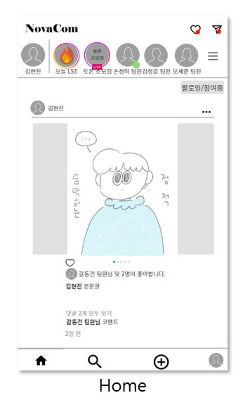
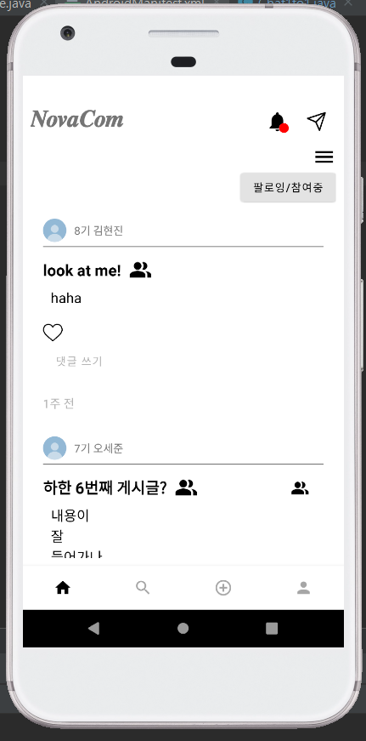
이번주 한 일
새 채팅 온 경우 홈화면의 아이콘 -> 와 같이 빨간 점 추가

Slide 3
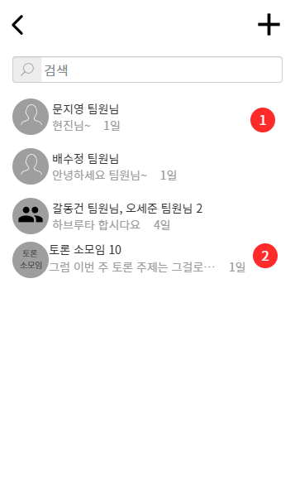
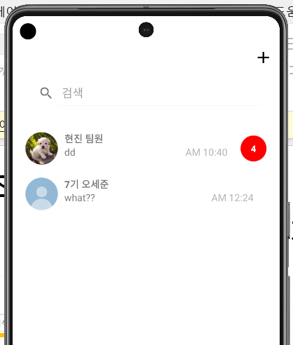
이번주 한 일
일대일 채팅방만 표시되는 채팅 목록 (검색 기능 제외) 개발
채팅 목록 프로토 타입

Slide 4
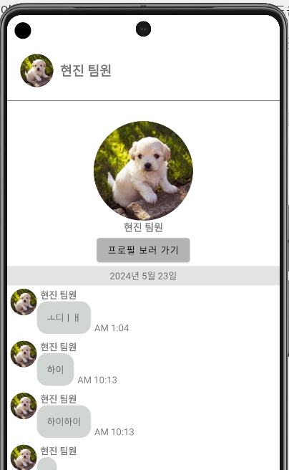
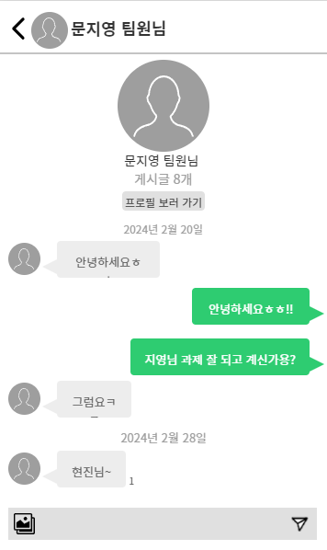
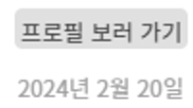
이번주 한 일
일대일 채팅 기능 개발
일대일 채팅 프로토 타입

